Slide 1
计算思路
当上部荷超过地基土应力-应变曲线上第一拐点（比例极限）时，基础两侧边缘将出现塑性区并不断向深部发展。如假定上部为均布的柔性荷载，两侧埋深上的土重亦按均布荷载考虑，根据弹性理论中的平面问题计算地集中的附加应力，并按库伦破坏条件，验算各点的剪应力。当等于或大于抗剪强度时，则该点位于塑性区内，如此即可求出对应于塑性区开展到基础底面两侧边缘下相当于基础底面宽度四分之一的深度时，相应的临界承载力 。

Slide 2
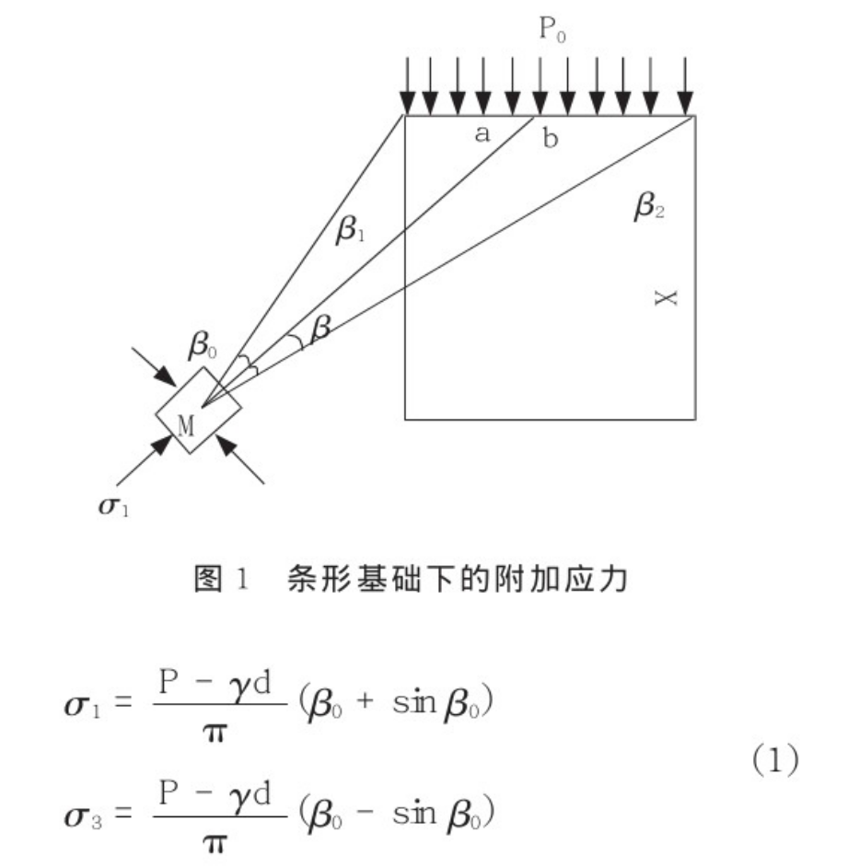


计算过程
M处的附加应力为

Slide 3
计算过程
M点的总应力即附加应力和自重应力之和, 因为两者的作用方向不一致, 不能直接相加, 所以假定自重应力场如同静水应力, 即在同一深度处各个方向上的应力均相同且无剪应力. 于是得到M点的总应力为

Slide 4
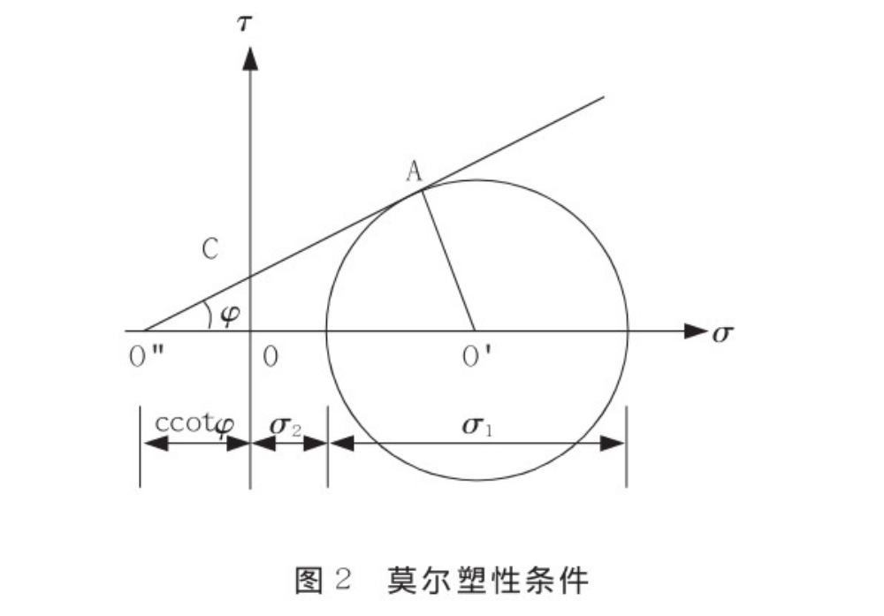
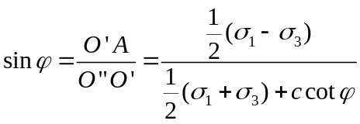


计算过程
对上式求极值

Slide 5
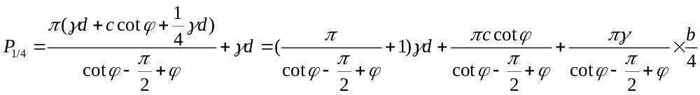
计算过程
根据经验再汇总新垂直荷载作用下，地基中可允许的塑性区深度 b/4（b为基础深度），带入得到有限塑性区荷载

Slide 6
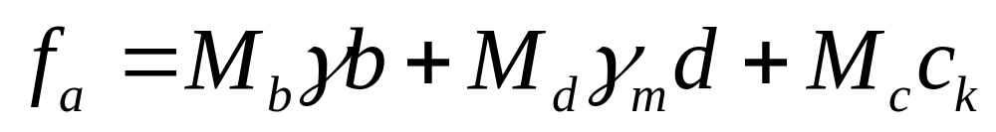
规范公式
当偏心距e小于或等于0.033倍基础底面宽度时，根据土的抗剪强度指标确定地基承载力特征值可按下式计算，并应满足变形要求：

Slide 7
计算过程不足
1、假定了土的自重应力在各个方向上相等，实际上是不相等的；
2、公式是在均布条形荷载情况下推导的，通常对矩形和圆形的基础也采用这个公式计
算，结果偏于安全；
3、在临塑荷载的推导中采用了弹性力学的解答，在塑性变形阶段是严格的；

Slide 8
规范公式注意
由于比较是在取宽度b=3m的条件下进行的，故规定对于砂土，小于3m时按3m取值。另一方面，当基础宽度增大时，公示的计算值增大很快，对此宜慎重选用，而基础宽度增大，也必须导致沉降量和差异沉降量增大，对上层结构带来不利的影响，为此，有规定了当基础底面宽度大于6m时，按6m取值。
由于该公式是在条形基础、均布荷载、均质土的条件下推导出的，当受到较大的水平荷载而使合理的偏心距过大时，地基反力分布将很不均匀。根据本规范规定，在偏心荷载下允许基础底面边缘的最大应力 为平均压力值 的1.2倍，对该公示的应用，相应增加了一个限制条件为：荷载合力的偏心距e应小于或等于0.033倍基础底面宽度的要求。

Slide 9
安全问题
（1）由于水的浮力作用，将使土的有效重量减小而降低土的承载能力，当土在水下时，应采用浮重度，而一般土的浮重度仅为天然湿重度的0.5-0.7倍，因之，地下水位上升将试图的承载力大为降低，因此，在计算确定承载力时，必须充分估计地下水位变化的可能与趋势。
（2）由土重引起的承载力，不仅决定于土的物理力学性质，而且随着基础的增大而增加，但研究指出，在一定 值时，承载力系数 随基础尺寸的增大而减小，因之，在现有的规范公示中，对于宽度的考虑，往往加以限制，甚至不考虑这一项，或者采用较低的 值。

